Slide 1
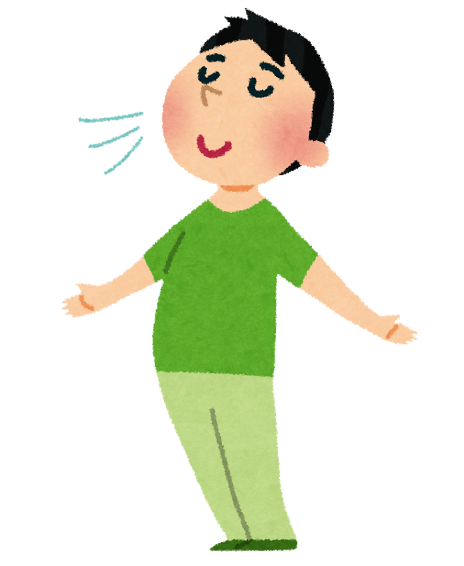
Em hãy thực hiện động tác hít thở sâu 3 giây sau đó thở ra nhẹ nhàng. Lặp lại động tác 3 lần.

Slide 2

BÀI 28: TRAO ĐỔI KHÍ Ở SINH VẬT

Slide 3


I. Trao đổi khí ở sinh vật
II. Trao đổi khí ở thực vật
III. Trao đổi khí ở động vật

Slide 4
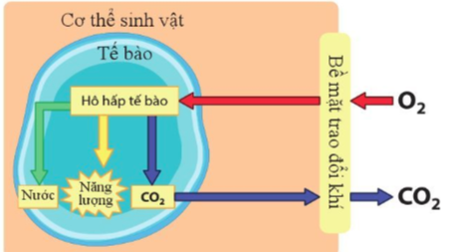
I. TRAO ĐỔI KHÍ
Trao đổi khí có liên quan gì đến hô hấp tế bào?
Quan sát hình, nghiên cứu thông tin sgk. Trao đổi khí là gì?
Trao đổi khí diễn ra theo cơ chế nào?
- Trao đổi khí là quá trình sinh vật lấy O₂ hoặc C0₂ từ môi trường vào cơ thể, đóng thời thải ra môi trường khí CO₂, hoặc O₂.
- Trao đổi khí giữa cơ thể sinh vật với môi trường diễn ra theo cơ chế khuếch tán.

Slide 5
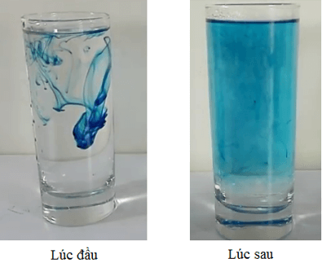
Hiện tượng khuếch tán

Slide 6
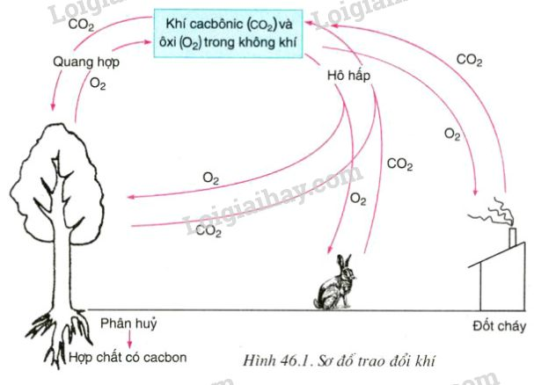
Sơ đồ trao đổi khí
Hoạt động nhóm (5p): Quan sát hình hoàn thiện bảng 28.1 sgk
Trao đổi khí |  | Khí lấy vào | Khí thải ra
Thực vật | Quang hợp
 | Hô hấp
Động vật | Hô hấp

Slide 7
Nếu sống trong môi trường thiếu ôxi thì điều gì xảy ra với cơ thể ĐV nói chung và con người nói riêng?
Sơ đồ trao đổi khí
Bảng 28.1
Trao đổi khí |  | Khí lấy vào | Khí thải ra
Thực vật | Quang hợp
 | Hô hấp
Động vật | Hô hấp
CO₂
O₂
O₂
CO₂
O₂
CO₂

Slide 8
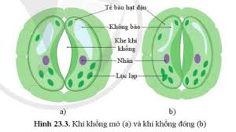
II. TRAO ĐỔI KHÍ Ở THỰC VẬT
1. Cấu tạo của khí khổng
Cơ quan trao đổi khí ở thực vật là gì? Mô tả cấu tạo cơ quan đó?
- Thực vật trao đổi khí với môi trường chủ yếu qua khí khổng (ở biểu bì lá cây). Mỗi khí khổng gốm hai tế bào hình hạt đậu nằm áp sát nhau, thành ngoài mỏng, thành trong dày.

Slide 9
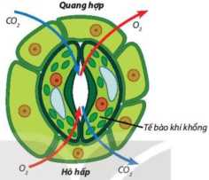
II. TRAO ĐỔI KHÍ Ở THỰC VẬT
2. Chức năng của khí khổng
HS xem video cơ chế đóng mở khí khổng https://www.youtube.com/watch?v=9FAl0AtAHow
Hoạt động nhóm (5p):
+ Cấu tạo tế bào khí khổng phù hợp với chức năng trao đổi khí ở thực vật như thế nào?
+ Quan sát Hình 28.1, cho biết sự khác nhau giữa quá trình trao đổi khí qua khí khổng trong hô hấp và quang hợp?
+ Quá trình trao đổi khí chịu ảnh hưởng của những yếu tố nào? Cây bị thiếu nước ảnh hưởng như thế nào đến quá trình trao đổi khí?

Slide 10

II. TRAO ĐỔI KHÍ Ở THỰC VẬT
2. Chức năng của khí khổng
- Chức năng: trao đổi khí và thực hiện quá trình thoát hơi nước cho cây.
- Quá trình TĐK chịu ảnh hưởng của các yếu tố như ánh sáng, độ ẩm, không khí.

Slide 11
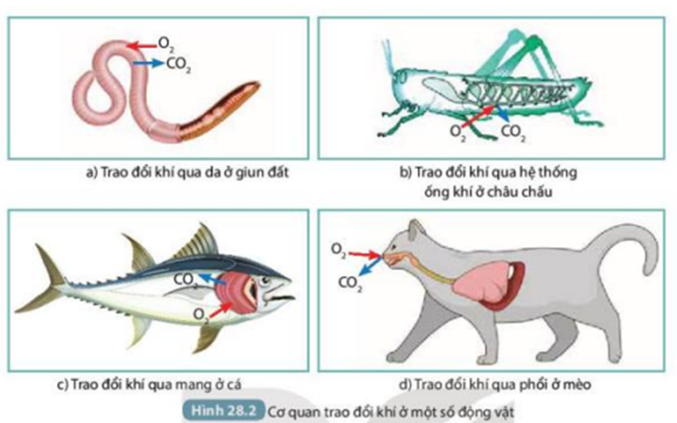
III. TRAO ĐỔI KHÍ Ở ĐỘNG VẬT
1. Cơ quan trao đổi khí ở Động vật
HS quan sát video: Trao đổi khí ở các động vật khác nhau. Cho biết cho biết tên cơ quan trao đổi khi ở giun đất, cá, châu chấu và mèo? (https://www.youtube.com/watch?v=LXGG-HgtJoI)
- Động vật trao đổi khí với môi trường qua cơ quan trao đổi khí. Tuỳ từng loài động vật mà cơ quan trao đổi khí là da, hệ thống ống khí, mang hay phổi.

Slide 12
III. TRAO ĐỔI KHÍ Ở ĐỘNG VẬT
1. Cơ quan trao đổi khí ở Động vật
Quan sát Hình 28.3, mô tả đường đi của khí qua cơ quan trao đổi khí ở động vật.

Slide 13
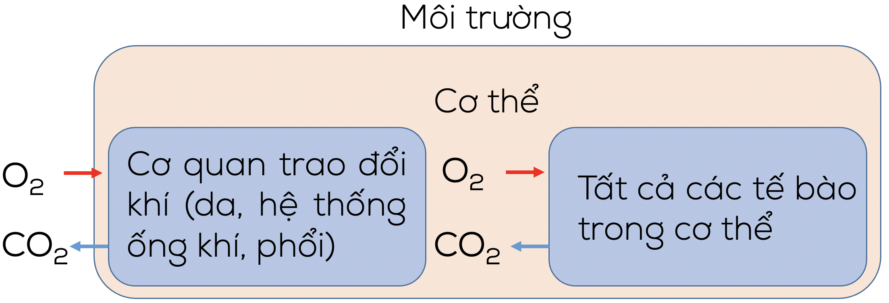
III. TRAO ĐỔI KHÍ Ở ĐỘNG VẬT
2. Qúa trình trao đổi khí ở động vật (ví dụ ở người)
Mô tả đường đi của khí qua cơ quan trao đổi khí ở động vật?

Slide 14
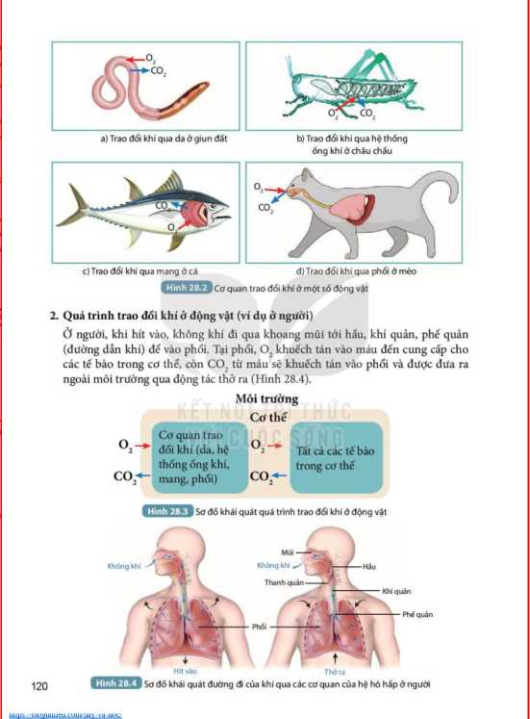
III. TRAO ĐỔI KHÍ Ở ĐỘNG VẬT
2. Qúa trình trao đổi khí ở động vật (ví dụ ở người)
Điều gì sẽ xảy ra nếu đường dẫn khí bị tắc nghẽn? Nêu những việc làm có lợi cho quá trình trao đổi khí ở người?
Quan sát Hình 28.4, mô tả đường đi của khí O₂, và CO₂, qua các cơ quan của hệ hô hấp ở người?
- Ở người, khi hít vào, không khí đi qua đường dãn khí vào đến phổi sẽ cung cấp O₂ cho các tế bào; khí CO₂ từ tế bào được máu chuyển tới phổi để thải ra ngoài môi trưởng qua động tác thở ra.

Slide 15
III. TRAO ĐỔI KHÍ Ở ĐỘNG VẬT
2. Qúa trình trao đổi khí ở động vật (ví dụ ở người)
- Cho hs xem video cách sơ cứu trẻ khi bị hóc dị vật, giới thiệu các trường hợp bị hóc dị vật do nhiều nguyên nhân để hs biết cách phòng tránh cho bản thân và mọi người. (https://www.youtube.com/watch?v=TiPI2x0w-v4)

Slide 16
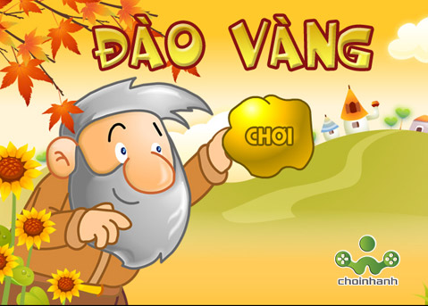




Slide 17
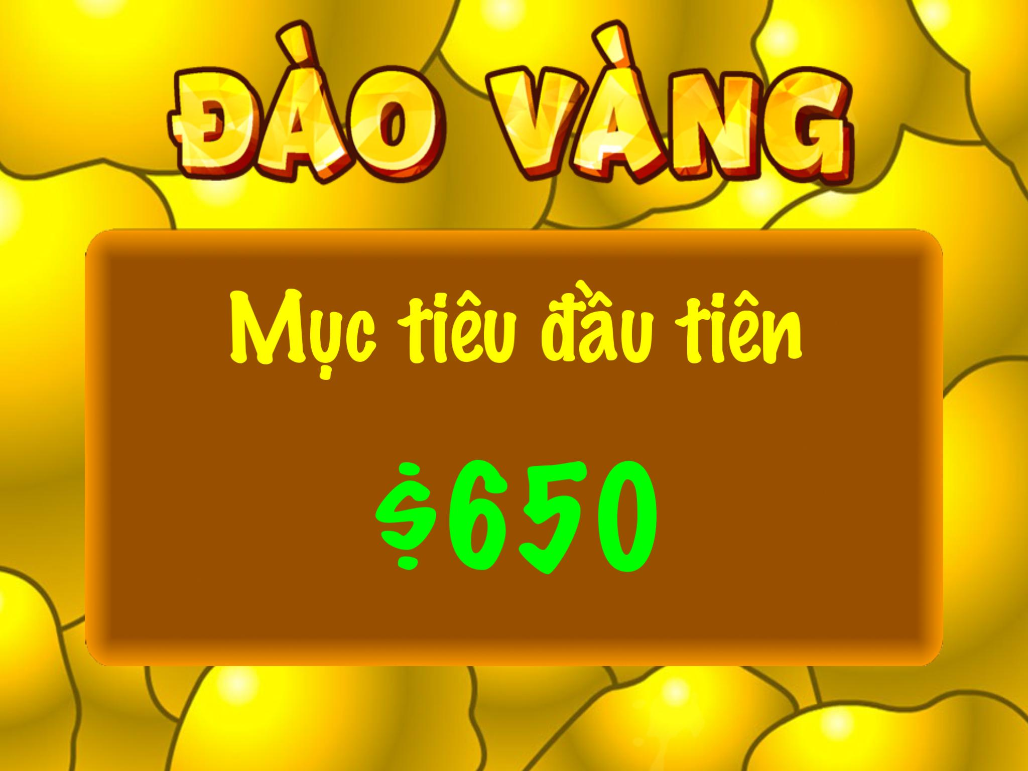
MỤC TIÊU
$ 1000

Slide 18
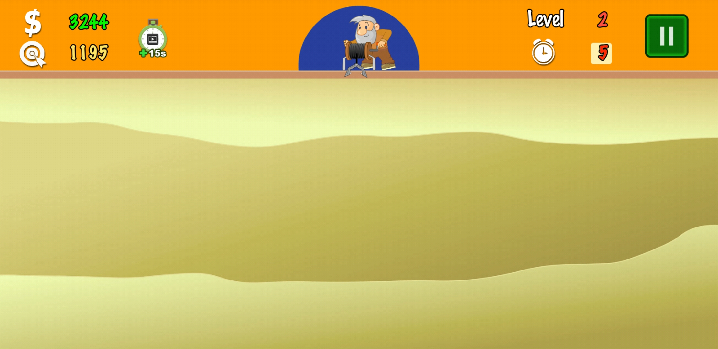





250
100
50
220
230
50
350
50
200
250

Slide 19



START
12
Trao đổi khí ở sinh vật là quá trình
A. Lấy khí O₂ từ môi trường vào cơ thể và thải khí CO₂ từ cơ thể ra môi trường.
B. Lấy khí CO₂ từ mòi trường vào cơ thể và thải khí O₂ từ cơ thể ra mòi trường.
C. Lấy khí O₂ hoặc CO₂ từ môi trường vào cơ thể, đóng thời thải khí CO₂ hoặc O₂ từ cơ thể ra môi trường.
D. Lấy khí CO₂ từ môi trường vào cơthể, đồng thời thải khí O₂và CO₂ ra ngoài môi trường.
9
3
6
Hết Giờ
Đ/án: C

Slide 20
START
12
Trao đổi khí ở thực vật diễn ra thông qua quá trình nào?
Quang hợp và thoát hơi nước.
B. Hô hấp.
C. Thoát hơi nước.
D. Quang hợp và hô hấp.
9
3
6
Hết Giờ
Đ/án: D

Slide 21
START
12
Trong quá trình quang hợp ở thực vật, các khí được trao đổi qua khí khổng như thế nào?
9
3
6
Hết Giờ
Đ/án: CO₂ khuếch tán từ môi trường vào trong tế bào lá, O₂ khuếch tán từ trong tế bào lá ra môi trường.

Slide 22
START
12
Độ mở của khí khổng tăng dần từ sáng đến tối?
9
3
6
Hết Giờ
Đ/án: Sai

Slide 23
START
12
Khi cây thiếu ánh sáng và nước, quá trình trao đổi khí sẽ
bị hạn chế?
9
3
6
Hết Giờ
Đ/án: Đúng

Slide 24
START
12
Ở tất cả các loài thực vật, khí khổng tập trung chủ yếu ở
mặt trên của lá?
9
3
6
Hết Giờ
Đ/án: Sai

Slide 25
START
12
Lau bụi cho lá là một biện pháp giúp quá trình trao đổi khí ở thực vật diễn ra thuận lợi đúng hay sai?
9
3
6
Hết Giờ
Đ/án: Đúng

Slide 26
START
12
Tại sao khi sưởi ấm bằng than hoặc củi trong phòng kín, người trong phòng có thể bị ngất hoặc nguy hiểm đến tính mạng?
9
3
6
Hết Giờ
Đ/án: Khi sưởi ấm bằng cách đốt than, củi trong phòng kín, lượng khí O₂ trong phòng tiêu hao dần, đóng thời sinh ra khí CO và CO₂ trong quá trình cháy. Khi hít vào cơ thể, CO và CO₂ sẽ thay thế O₂ liên kết với tế bào hồng cầu dẫn đến tình trạng cơ thể thiếu O₂, gây nguy hiểm đến tính mạng.

Slide 27
START
12
Tại sao khi ở trong phòng kín đông người một thời gian thì cơ thể thường thấy nhịp hô hấp tăng?
9
3
6
Hết Giờ
Đ/án: Trong phòng kín đông người, lượng CO₂ ngày càng tăng còn O₂ ngày càng giảm do quá trình trao đồi khí của cơ thể dẫn đến không khí hít vào thiếu O₂,
vì vậy nhịp hô hấp tăng để lấy đủ O₂ cho cơ thể.

